Slide 1

Windows® 10
La nueva generación de sistemas operativos

Slide 2
Una vista a…

Slide 3

Un poco más de…

Slide 4
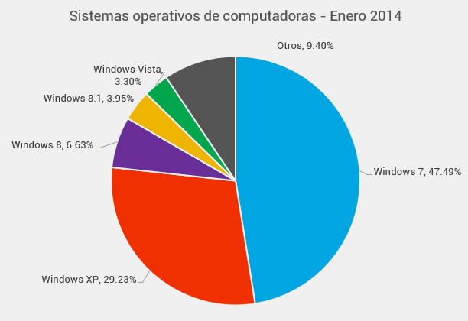

Slide 5
Requerimientos de Windows® 10
Procesador: 2 ghz compatible con PAE, NX y SSE2.
Ram: 1 gb (32 bits) o 2 gb (64 bits).
Espacio en disco duro: 16 gb (32 bits) o 20 gb (64 bits).
Tarjeta gráfica: dispositivo gráfico Microsoft Directx 9 con controlador wddm.
Cuenta de microsoft y acceso a internet.
Resolución de pantalla de al menos 1366 x 768 píxeles
Para computadoras de escritorio o portátiles…

Slide 6
Requisitos Windows 10 | Hardware
Sistema operativo (Actualización) | Windows 7 Service Pack 1, Windows 8.1
Procesador | CPU con 1 GHz o superior
Memoria RAM | 1 GB para la versión de 32-bit o 2 GB para la de 64-bit
Disco Duro | 16 GB (32-bit) o 20 GB (64-bit)
Tarjeta gráfica | Compatible DirectX 9 con WDDM 1.0
Monitor | Resolución mínima 800x600
Otros | Cuenta gratuita de Microsoft. Acceso a Internet para la activación

Slide 7
Office 2016
Todo lo que se necesita para trabajar en la oficina…

Slide 8
 | Office 2003 | Office 2007 | Office 2010 | Office 2013 | Office 2016
Word | Panel lateral, control de cambios mejorado, comentarios de voz. Pocos cambios con respecto a Office XP | Estilos, nuevas tipografías, corrector contextual, editor de ecuaciones, edición a pantalla completa | Control de tipografías, nuevos controles de formularios, mejor recuperación de documentos | Edición de PDF, modo de lectura en columnas, zoom para objetos, comentarios animados, formularios mejorados | Colaboración en documentos en tiempo real, función Insights para descubrir más sobre palabras, términos…
Excel | Listas, formatos XML, funciones estadísticas mejoradas | Formatos condicional, mejor rendimiento, editor de funciones, autocompletado de fórmulas, tablas Pivot, filtros | Sin límites de celdas, nuevos gráficos (sparklines), tablas pivot mejoradas, funciones con mayor precisión | Herramienta de análisis rápido, llenado inteligente, recomendados de gráficas, nuevas funciones | Análisis de datos más rápida y mejorada, integración de fuentes de datos SAP, Hadopp…
Powerpoint | Navegación por las diapositivas mejorada, reproducción multimedia a pantalla completa | Motor gráfico renovado, nuevas plantillas, gráficos 3D, soporte MP3, soporte para pantallas anchas (wide) | Incrustado de vídeos, nuevas animaciones y transiciones, simulador de puntero láser. Ya no hay grabadora de macros | Vista presentador (diapositivas + notas), comentarios, formas y animaciones mejoradas, soporte MP4 y AAC | Una actualización muy continuista, pocas diferencias destacables con respecto a Powerpoint 2013

Slide 9
Aplicaciones de Office
Microsoft Word
Microsoft Excel
Microsoft PowerPoint
Microsoft Access

Slide 10
Otras aplicaciones de office a observar:

